Slide 1
Αιμοδοσία (Θ)
Ανοικτά Ακαδημαϊκά Μαθήματα στο ΤΕΙ Αθήνας
Ενότητα 10: Αντιγόνα-αντισώματα λευκών αιμοσφαιρίων και αιμοπεταλίων συστήματα HLA και πρακτική εφαρμογή
Αναστάσιος Κριεμπάρδης
Τμήμα Ιατρικών εργαστηρίων
Το περιεχόμενο του μαθήματος διατίθεται με άδεια Creative Commons εκτός και αν αναφέρεται διαφορετικά | Το έργο υλοποιείται στο πλαίσιο του Επιχειρησιακού Προγράμματος «Εκπαίδευση και Δια Βίου Μάθηση» και συγχρηματοδοτείται από την Ευρωπαϊκή Ένωση (Ευρωπαϊκό Κοινωνικό Ταμείο) και από εθνικούς πόρους.

Slide 2
Ανοσοαιματολογία των WBCs ΗLA
Human leukocyte antigens.
HLA-A, HLA-B, HLA-C (τάξης Ι).
ΗLA-DR, HLA-DQ, HLA-DP (τάξης ΙΙ).
C2, C4, Bf, CYP21, Hsp70, TNF (τάξης ΙΙΙ).
Βραχύ σκέλος του χρωμοσώματος 6 (6p21).
224 γενετικοί τόποι.
Εκφράζονται οι 128.
40% των γονιδίων συμμετέχουν στην ανοσία.

Slide 3
HLA genes πολυμορφικά
Επιβίωση είδους.
Σημαντικός ρόλος στην ανοσολογική απόκριση.
Gene of MΗC στενά συνδεδεμένα.
Εκφράζονται με συνεπικρατή τρόπο.
Πιθανότητα δύο αδέρφια να έχουν ίδιο γονότυπο είναι 25%.
Σε περίπτωση ανασυνδιασμού;

Slide 4
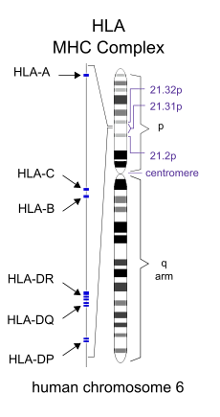
HLA antigens
“HLA”, από Hel-hama διαθέσιμο ως κοινό κτήμα

Slide 5
ΗLA τάξης Ι
A, B, C.
Ετεροδιμερή.
Μία βαριά αλυσίδα (διαμεμβρανική).
Πολυμορφισμός με ειδικά αντισώματα.
Δεν εκφράζονται στα εγκεφαλικά μυϊκά και στους γαμέτες.
Η έκφραση τους έχει διακυμάνσεις.

Slide 6
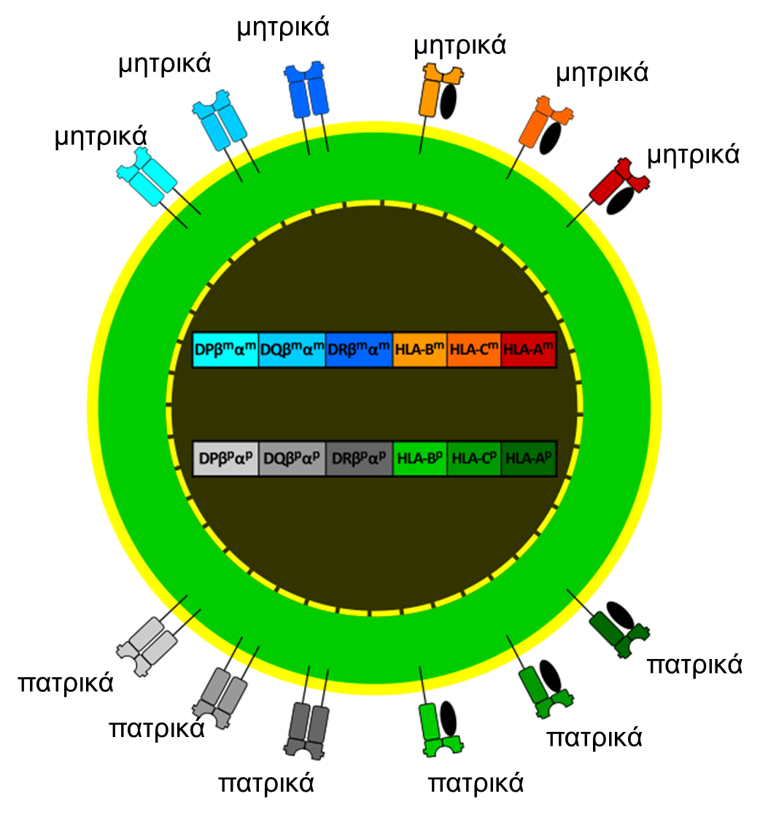
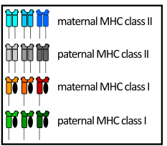
Μητρικά και πατρικά MCH
Αναδημιουργία από: “MHC expression”, από Zionlion77 διαθέσιμο με άδεια CC BY-SA 3.0

Slide 7
HLA τάξης ΙΙ
DR, DQ, DP
Ετεροδιμερή
Δύο διαμεμβρανικές γλυκοπρωτεΐνες
Αντιγονοπαρουσιαστικά κύτταρα (μονοκύτταρα, μακροφάγα, δενδριτικά κύτταρα, Β-λεμφοκύτταρα)

Slide 8
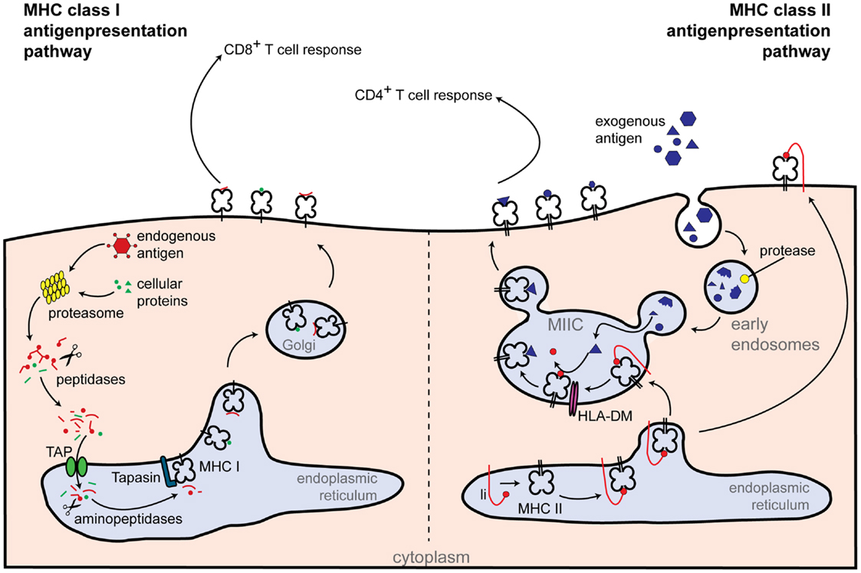
Αντιγονοπαρουσίαση
journal.frontiersin.org

Slide 9
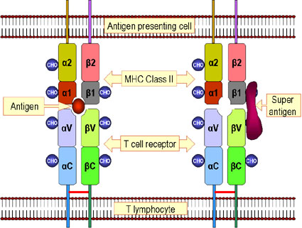
Αντιγονοπαρουσίαστικά κύτταρα

Slide 10
MCH Class II
MHC Class II Processing

Slide 11
Αντισώματα έναντι ουδετεροφίλων
Νεογνική αλλοάνοση ουδετεροπενία.
Αυτοάνοση ουδετεροπενία στα παιδιά.
Πυρετικές αιμολυτικές αντιδράσεις.
TRALI.
Άνοση ουδετροπενία από φάρμακα.

Slide 12
ΗΝΑ (human neutrophil antigen)
HNA-1, (a, b, c)
HNA-2 (2a)
HNA-3 (3a)
HNA-4 (4a)
HNA-5 (5a)

Slide 13
ISBT Human neutrofil alloantigens (HNA) nomenclature
Antigen system | Carrier glycoproteins | CD | Antigens | Former names | Alleles
HNA-1 | Fcγ Receptor lllb | CD 16b | HNA-1a | NA1 | FCGR3B*01
 |  |  | HNA-1b | NA2 | FCGR3B*02
 |  |  | HNA-1c | SH | FCGR3B*03
HNA-2 | NB1 glycoprotein | CDI77 | HNA-2 | NB1 | CD177*01
HNA-3 | unknown (GP 70-95) |  | HNA-3a | 5b | unknown
HNA-4 | MAC-1: CR3; crvi/?2^{_intc}g^{rin} | CDIIb | HNA-4a | MART | ITGAΜ*01 (230G)
HNA-5 | LFA-1; crL/?2⁻integrin | CDIIa | HNA-5a | OND | ITGAL*01 (2372G)

Slide 14
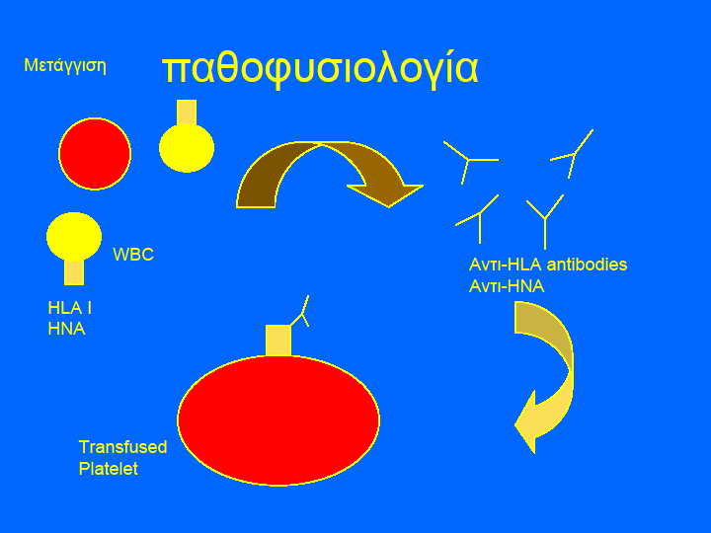
Παθοφυσιολογία

Slide 15
Αντιγόνα και αντισώματα PLTs

Slide 16
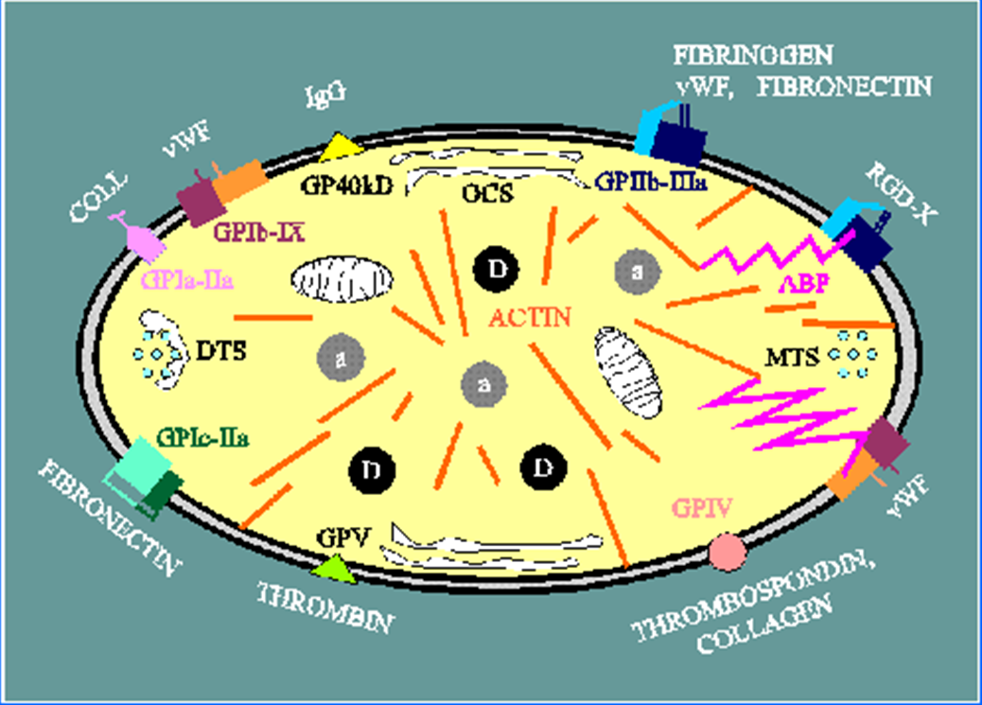
Δομή αιμοπεταλίου
faculty.weber.edu

Slide 17
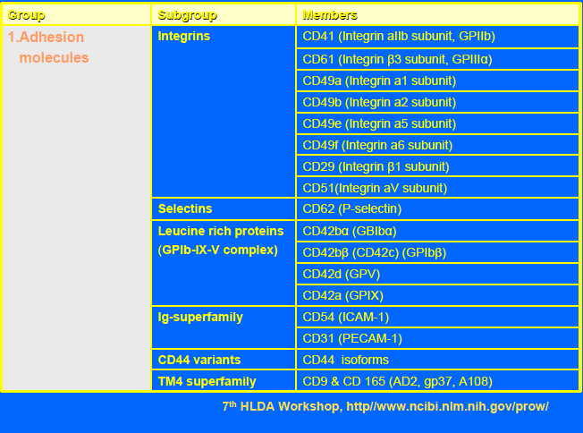
Μόρια στην επιφάνεια των μη ενεργοποιημένων αιμοπεταλίων

Slide 18
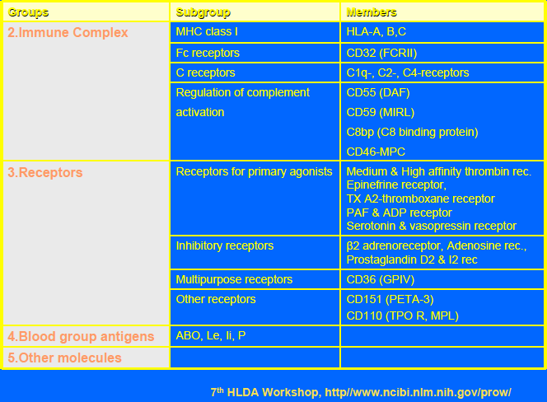
Μόρια στην επιφάνεια των μη ενεργοποιημένων αιμαπεταλίων

Slide 19
Βιοχημεία μορίων πρωτεϊνικής μεμβράνης
Πρωτεΐνες.
Γλυκοπρωτεΐνες.
Γλυκολιπίδια.
Πρωτεογλυκάνες.
Θειοπρωτεινες.
Βλενοπολυσακχαρίτες.

Slide 20
Κατηγορίες αντιγόνων αιμοπεταλίων
Κοινά αντιγόνα.
ΑΒΟ, Le, li, P σύστημα.
HLA class I.
Ειδικά αντιγόνα – ΗΡΑ.

Slide 21
HPA ονοματολογία
HPA (human platelet alloantigens)
Von dem Borne & Décary, 1990
Santoso & Kiefel, 1998
Τα αιμοπεταλιακά αντιγόνα είναι διαλληλικά.
Τα αλληλόμορφα αντιγόνα προσδιορίστηκαν αλφαβητικά, με βάση τη συχνότητα που εμφανίζονται στον πληθυσμό.
Με το γράμμα a προσδιορίζεται το αλλήλιο με τη μεγαλύτερη συχνότητα, ενώ με το b με τη μικρότερη.

Slide 22
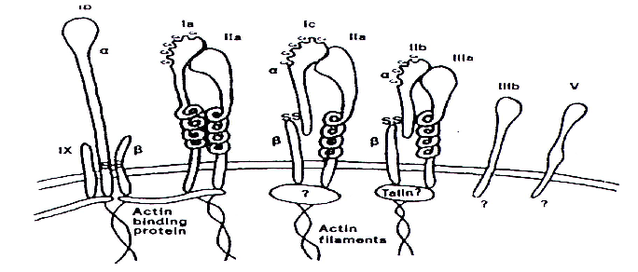
Ιντεγκρίνες
Οι γλυκοπρωτεΐνες της μεμβράνης των αιμοπεταλίων σχηματίζουν διμερή συμπλέγματα, αποτελούν το κύριο αντιγονικό προφίλ των αιμοπεταλίων και φέρονται με τον όρο ιντεγκρίνες.

Slide 23
Ειδικά αντιγόνα των αιμοπεταλίων (ΗΡΑ)
Τα περισσότερα “ειδικά των αιμοπεταλίων αντιγόνα”, εκφράζονται και σε άλλα κύτταρα και ιστούς.
Αντιγόνα στην ιντεγκρίνη β₃ (GPIIIa, CD61) (ΗΡΑ-1).
ενδοθηλιακά κύτταρα,
λείες μυϊκές ίνες,
Ινοβλάστες.
Αντιγόνα στην ιντεγκρίνη α₂ (GPIa, CD49b) (ΗΡΑ- 5).
ενεργοποιημένα Τ λεμφοκύτταρα,
ενδοθηλιακά κύτταρα.
Αντιγόνα στην ιντεγκρίνη a_{iib} GPIba & GPIbp (ΗΡΑ-2).

Slide 24
Κλινική σημασία των ειδικών αντιγόνων των αιμοπεταλίων
Νεογνική αλλοάνοση θρομβοπενία
(Neonatal alloimmune thrombocytopenia=NAITP).
Μετά-μετάγγιση πορφύρα
(postransfusion purpura=PTP).
Αντοχή στη μετάγγιση των αιμοπεταλίων
(platelet refractoriness).

Slide 25
Νεογνική άλλο-άνοση θρομβοπενία 1/3
Η μητέρα κατά τη διάρκεια της εγκυμοσύνης ευαισθητοποιείται έναντι ειδικών αντιγόνων αιμοπεταλίων πατρικής προέλευσης.
Στο 5% των περιπτώσεων συμβαίνει στην πρώτη εγκυμοσύνη.
Επίπτωση της νόσου 1:1000 έως 1:200 γεννήσεις.

Slide 26
Νεογνική άλλο-άνοση θρομβοπενία 2/3
Αυξημένη η επίπτωση όταν η μαμά είναι ΗΡΑ-1α αρνητική και HLA-DR3 θετική.
Στο δυτικό κόσμο 2% ΗΡΑ-1α αρνητικές μητέρες (HPA-1b).
25% ευαισθητοποιούνται κατά τη διάρκεια της εγκυμοσύνης και 75% κατά τον τοκετό.
Στους καυκάσιους το 80% των περιπτώσεων οφείλεται στην αλλοανοσοποίηση έναντι του ΗΡΑ-1α.

Slide 27
Νεογνική άλλο-άνοση θρομβοπενία 3/3
Τα αντι-ΗΡΑ1-α είναι IgG αντισώματα, μέσω του πλακούντα προσβάλουν τα αιμοπετάλια του εμβρύου, τα οποία απομακρύνονται από την κυκλοφορία μέσω του σπλήνα και αν η απομάκρυνση είναι μεγαλύτερη από την παραγωγή το έμβρυο αναπτύσσει θρομβοπενία και κινδυνεύει από ενδοκράνια αιμορραγία.
10-30% των «ευαισθητοποιημένων» εγκύων κινδυνεύουν να γεννήσουν παιδί με ενδοκράνια αιμορραγία και το 10% των παιδιών πεθαίνουν.

Slide 28
Μετά-μετάγγιση πορφύρα (postransfusion purpura=PTP) 1/2
Η αλλοανοσοποίηση κατά των αιμοπεταλιακών αντιγόνων συμβαίνει συνήθως κατά την διάρκεια της εγκυμοσύνης ή μετά μετάγγιση ως αποτέλεσμα της παρουσίας ξένων αιμοπεταλίων στην κυκλοφορία.
Αντισώματα παράγονται κατά των αντιγόνων των αιμοπεταλίων του δότη τα οποία απουσιάζουν από τον ασθενή.
Σε επόμενη μετάγγιση το μεταγγιζόμενο παράγωγο αίματος (συνήθως ερυθρά, αλλά πιθανά και πλάσμα ή αιμοπετάλια) περιέχει την ανοσογόνο για τα αιμοπετάλια γλυκοπρωτεΐνη, η οποία προάγει την αναμνηστική απάντηση.

Slide 29
Μετά-μετάγγιση πορφύρα (postransfusion purpura=PTP) 2/2
Το αντίσωμα καταστρέφει τόσο τα αιμοπετάλια που μεταγγίστηκαν όσο και τα αυτόλογα αιμοπετάλια.
Τυπικά τα ειδικά αντιαιμοπεταλιακά αντισώματα στην οξεία φάση του συνδρόμου είναι IgG της τάξης lgG1 και lgG3 και σε ένα μικρό ποσοστό IgM.
Ο μηχανισμός καταστροφής των αυτόλογων αιμοπεταλίων δεν έχει διευκρινιστεί πλήρως.

Slide 30
Κλινικές εκδηλώσεις
6-8 ημέρες μετά από μετάγγιση ερυθρών, πλάσματος ή αιμοπεταλίων → ραγδαία πτώση των αιμοπεταλίων και αιμορραγική διάθεση.
πετέχειες
ουλορραγία
αιμορραγία από το γαστρεντερικο ή
το ουροποιογεννητικό σύστημα
ενδοκράνια αιμορραγία

Slide 31
Τέλος Ενότητας

Slide 32
Σημειώματα

Slide 33
Σημείωμα Αναφοράς
Copyright Τεχνολογικό Εκπαιδευτικό Ίδρυμα Αθήνας, Αναστάσιος Κριεμπάρδης 2014. Αναστάσιος Κριεμπάρδης. «Αιμοδοσία (Θ). Ενότητα 10: Αντιγόνα-αντισώματα λευκών αιμοσφαιρίων και αιμοπεταλίων συστήματα HLA και πρακτική εφαρμογή». Έκδοση: 1.0. Αθήνα 2014. Διαθέσιμο από τη δικτυακή διεύθυνση: ocp.teiath.gr.

Slide 34
Σημείωμα Αδειοδότησης
Το παρόν υλικό διατίθεται με τους όρους της άδειας χρήσης Creative Commons Αναφορά, Μη Εμπορική Χρήση Παρόμοια Διανομή 4.0 [1] ή μεταγενέστερη, Διεθνής Έκδοση. Εξαιρούνται τα αυτοτελή έργα τρίτων π.χ. φωτογραφίες, διαγράμματα κ.λ.π., τα οποία εμπεριέχονται σε αυτό. Οι όροι χρήσης των έργων τρίτων επεξηγούνται στη διαφάνεια «Επεξήγηση όρων χρήσης έργων τρίτων».
Τα έργα για τα οποία έχει ζητηθεί άδεια αναφέρονται στο «Σημείωμα Χρήσης Έργων Τρίτων».
[1] http://creativecommons.org/licenses/by-nc-sa/4.0/
Ως Μη Εμπορική ορίζεται η χρήση:
που δεν περιλαμβάνει άμεσο ή έμμεσο οικονομικό όφελος από την χρήση του έργου, για το διανομέα του έργου και αδειοδόχο
που δεν περιλαμβάνει οικονομική συναλλαγή ως προϋπόθεση για τη χρήση ή πρόσβαση στο έργο
που δεν προσπορίζει στο διανομέα του έργου και αδειοδόχο έμμεσο οικονομικό όφελος (π.χ. διαφημίσεις) από την προβολή του έργου σε διαδικτυακό τόπο
Ο δικαιούχος μπορεί να παρέχει στον αδειοδόχο ξεχωριστή άδεια να χρησιμοποιεί το έργο για εμπορική χρήση, εφόσον αυτό του ζητηθεί.

Slide 35
Επεξήγηση όρων χρήσης έργων τρίτων
©
Δεν επιτρέπεται η επαναχρησιμοποίηση του έργου, παρά μόνο εάν ζητηθεί εκ νέου άδεια από το δημιουργό.
διαθέσιμο με άδεια CC-BY
Επιτρέπεται η επαναχρησιμοποίηση του έργου και η δημιουργία παραγώγων αυτού με απλή αναφορά του δημιουργού.
διαθέσιμο με άδεια CC-BY-SA
Επιτρέπεται η επαναχρησιμοποίηση του έργου με αναφορά του δημιουργού, και διάθεση του έργου ή του παράγωγου αυτού με την ίδια άδεια.
διαθέσιμο με άδεια CC-BY-ND
Επιτρέπεται η επαναχρησιμοποίηση του έργου με αναφορά του δημιουργού.
Δεν επιτρέπεται η δημιουργία παραγώγων του έργου.
διαθέσιμο με άδεια CC-BY-NC
Επιτρέπεται η επαναχρησιμοποίηση του έργου με αναφορά του δημιουργού.
Δεν επιτρέπεται η εμπορική χρήση του έργου.
διαθέσιμο με άδεια CC-BY-NC-SA
Επιτρέπεται η επαναχρησιμοποίηση του έργου με αναφορά του δημιουργού
και διάθεση του έργου ή του παράγωγου αυτού με την ίδια άδεια.
Δεν επιτρέπεται η εμπορική χρήση του έργου.
διαθέσιμο με άδεια CC-BY-NC-ND
Επιτρέπεται η επαναχρησιμοποίηση του έργου με αναφορά του δημιουργού.
Δεν επιτρέπεται η εμπορική χρήση του έργου και η δημιουργία παραγώγων του.
διαθέσιμο με άδεια
CC0 Public Domain
Επιτρέπεται η επαναχρησιμοποίηση του έργου, η δημιουργία παραγώγων αυτού και η εμπορική του χρήση, χωρίς αναφορά του δημιουργού.
διαθέσιμο ως κοινό κτήμα
Επιτρέπεται η επαναχρησιμοποίηση του έργου, η δημιουργία παραγώγων αυτού και η εμπορική του χρήση, χωρίς αναφορά του δημιουργού.
χωρίς σήμανση
Συνήθως δεν επιτρέπεται η επαναχρησιμοποίηση του έργου.

Slide 36
Διατήρηση Σημειωμάτων
Οποιαδήποτε αναπαραγωγή ή διασκευή του υλικού θα πρέπει να συμπεριλαμβάνει:
το Σημείωμα Αναφοράς
το Σημείωμα Αδειοδότησης
τη δήλωση Διατήρησης Σημειωμάτων
το Σημείωμα Χρήσης Έργων Τρίτων (εφόσον υπάρχει)
μαζί με τους συνοδευόμενους υπερσυνδέσμους.

Slide 37
Χρηματοδότηση
Το παρόν εκπαιδευτικό υλικό έχει αναπτυχθεί στo πλαίσιo του εκπαιδευτικού έργου του διδάσκοντα.
Το έργο «Ανοικτά Ακαδημαϊκά Μαθήματα στο ΤΕΙ Αθηνών» έχει χρηματοδοτήσει μόνο την αναδιαμόρφωση του εκπαιδευτικού υλικού.
Το έργο υλοποιείται στο πλαίσιο του Επιχειρησιακού Προγράμματος «Εκπαίδευση και Δια Βίου Μάθηση» και συγχρηματοδοτείται από την Ευρωπαϊκή Ένωση (Ευρωπαϊκό Κοινωνικό Ταμείο) και από εθνικούς πόρους.

